Slide 1
Message Broker
Un programma intermedio che traduce un messaggio dal protocollo di messaggistica formale del mittente al protocollo di messaggistica formale del ricevitore. I broker di messaggi sono elementi di telecomunicazione o reti di computer in cui le applicazioni software comunicano scambiando messaggi definiti in modo formale.

Slide 2
Message Broker - RabbitMQ
DEMO

Slide 3
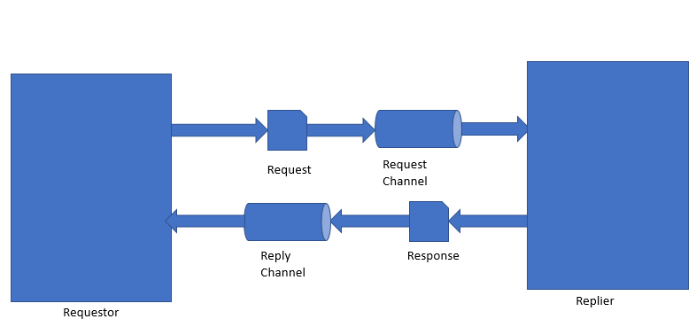
Request / Response

Slide 4
Request / Response
DEMO

Slide 5
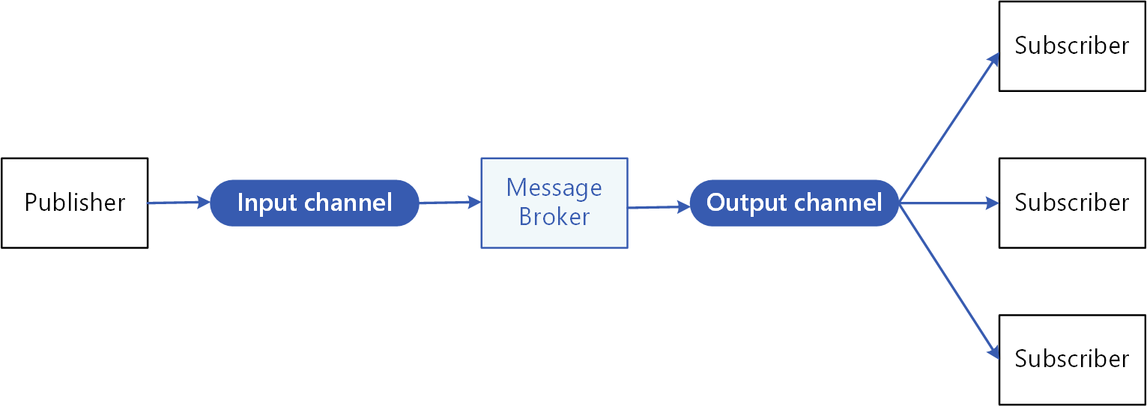
Publish / Subscribe

Slide 6
Request - Response
DEMO

Slide 7
Command / Events / Message
Un Command è un operazione che viene richiesta ad un componente, viene implementato con il pattern Request / Response ed è imperativo ( fai qualcosa). Il messaggio scambiato consiente tutte le informazioni necessarie al compimento dell’operazione.
Un Event è un qualcosa che è avvenuto nel sistema a cui qualcuno all’interno del sistema può reagire. Implementato dal pattern Publish/Subsribe. Il messaggio è scarno di informazioni.
Il Message è molto simile ad un Command con la caratteristica che concettualmente vengono generati e consumati all’interno dello stesso Service Context

Slide 8
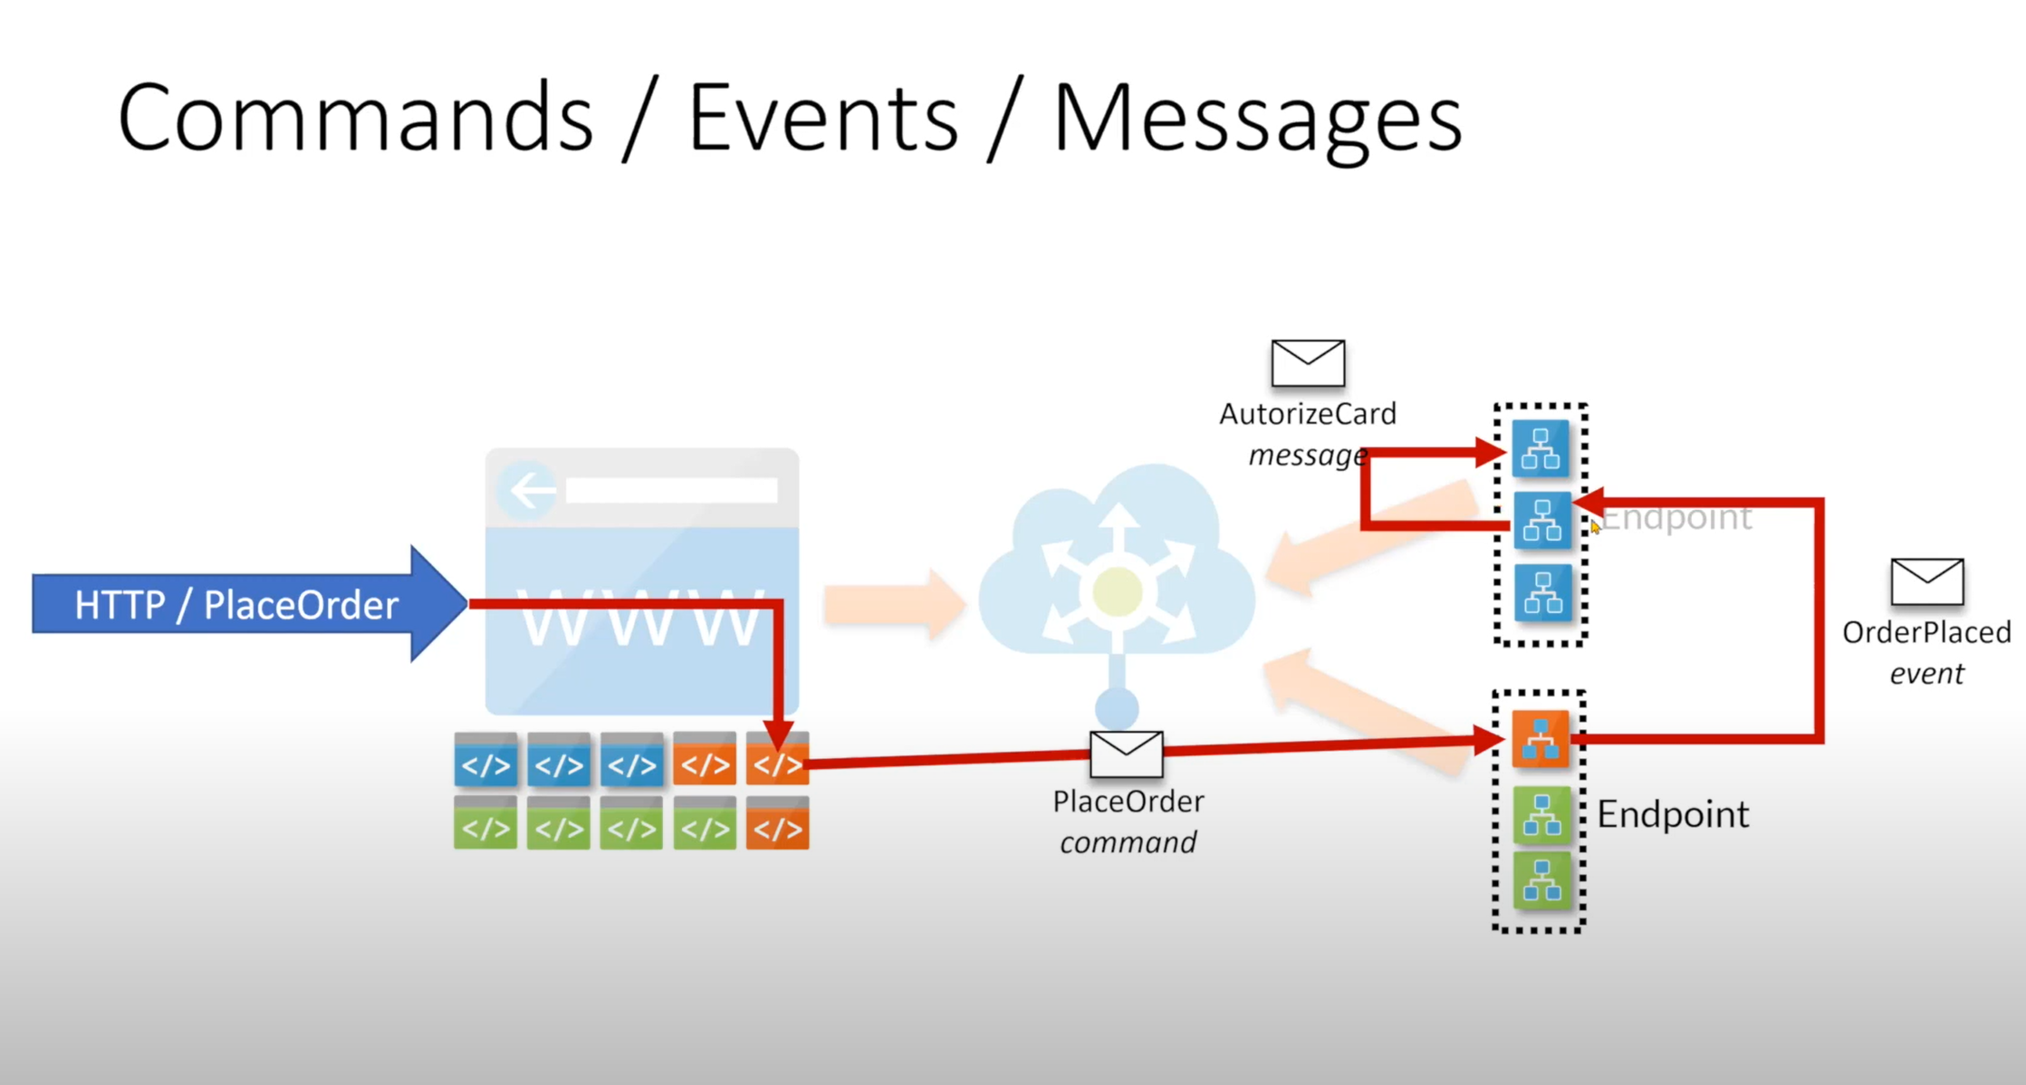
Command / Events / Message

Slide 9
Command and Events
DEMO

Slide 10
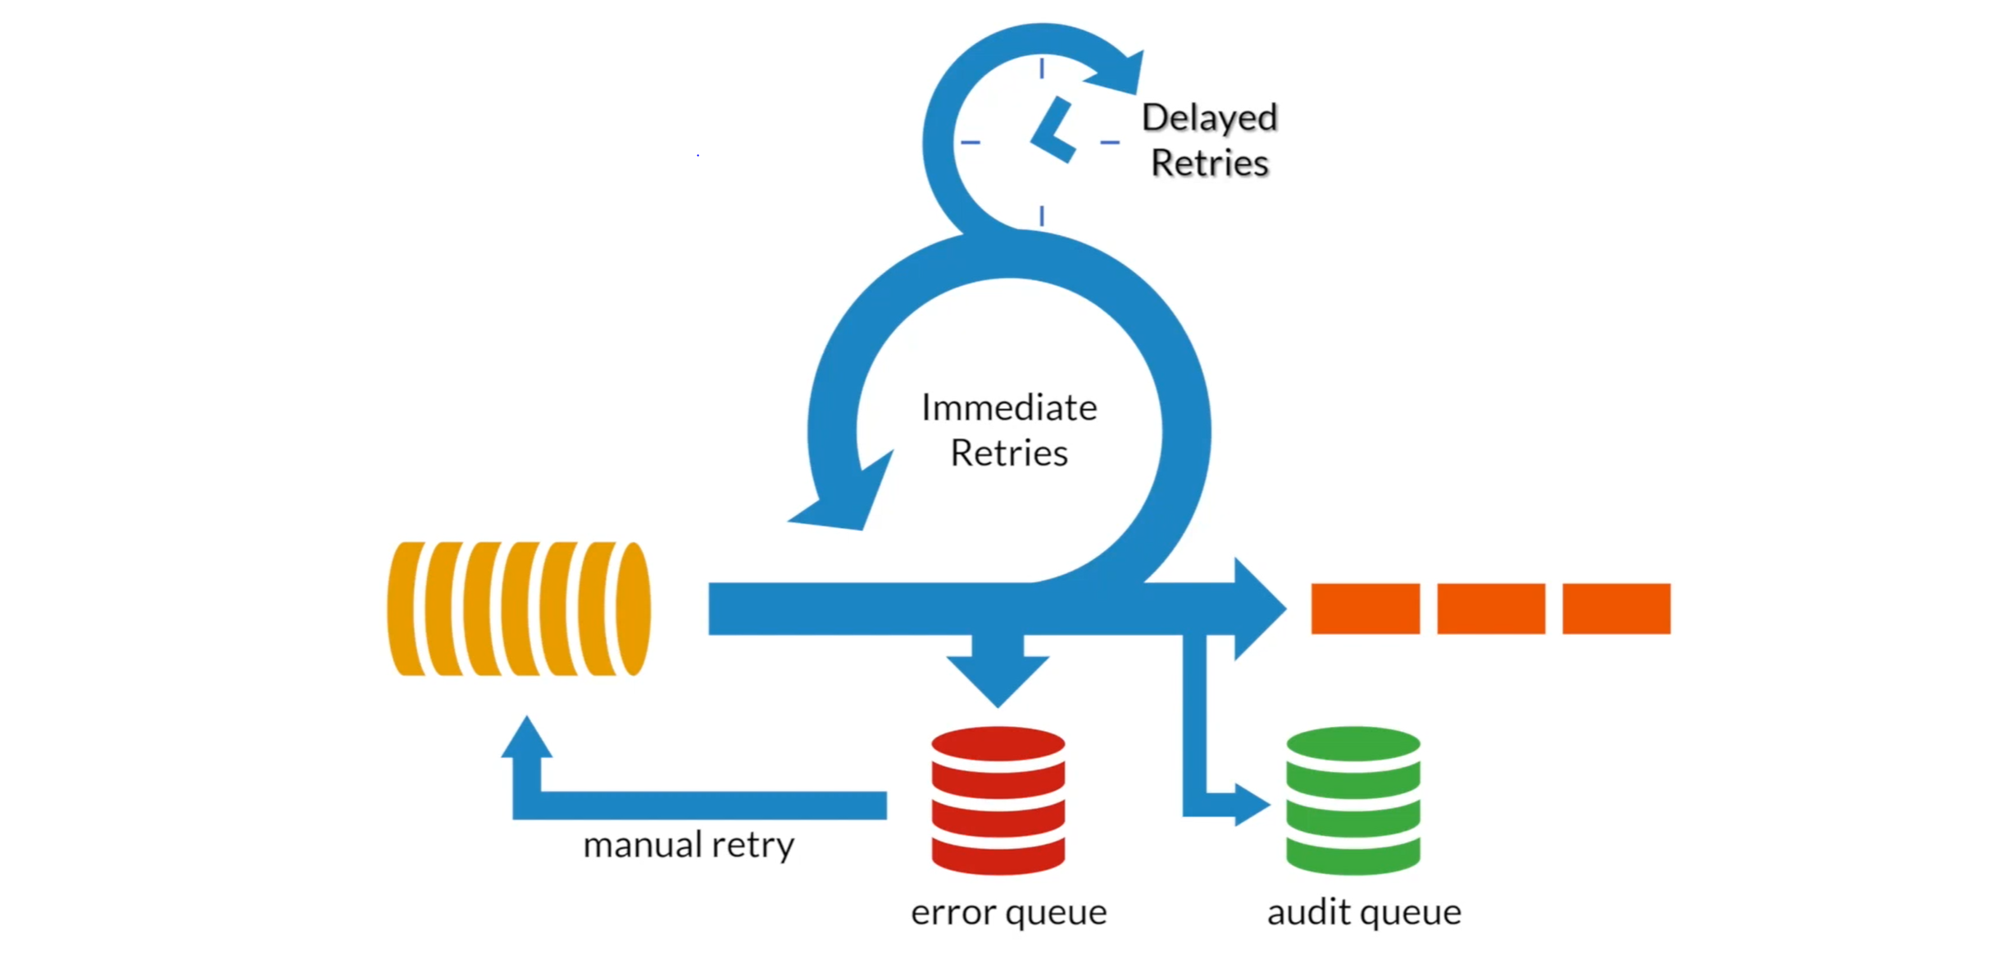
Recoverability

Slide 11
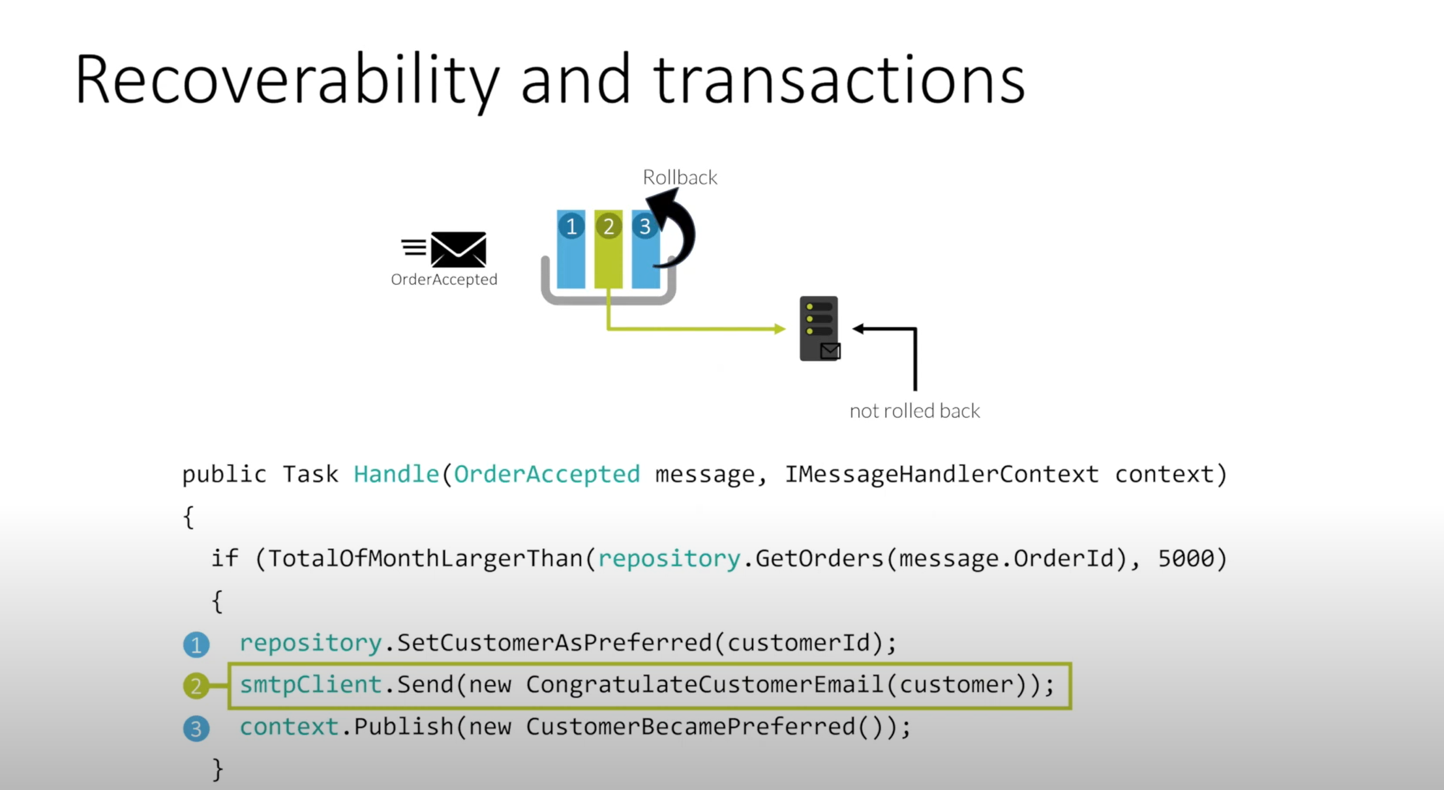

Slide 12
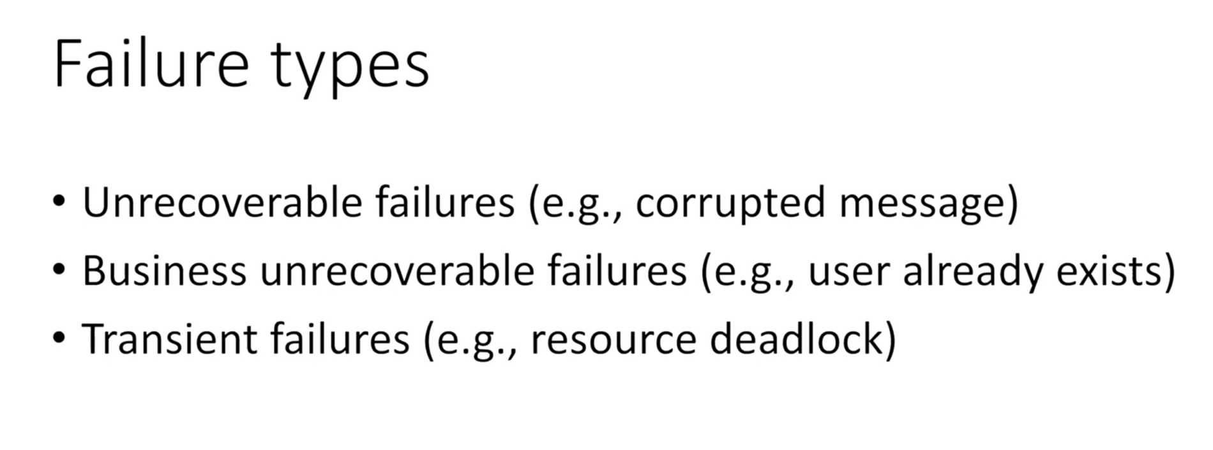

Slide 13
Recoverability
DEMO

Slide 14
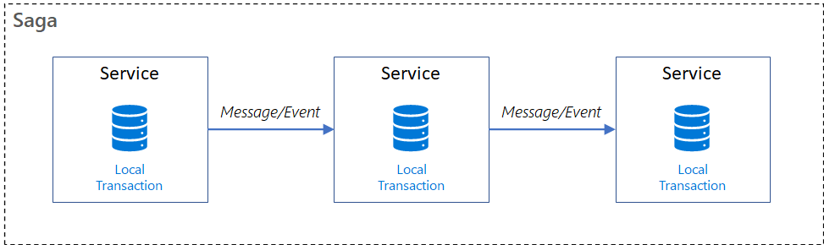
Saga

Slide 15
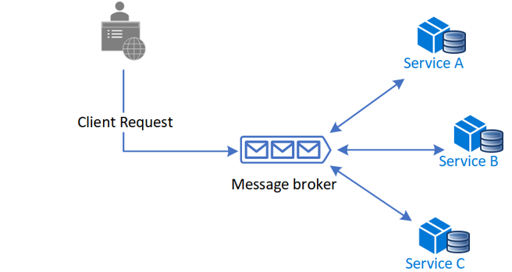
Saga: coreography

Slide 16
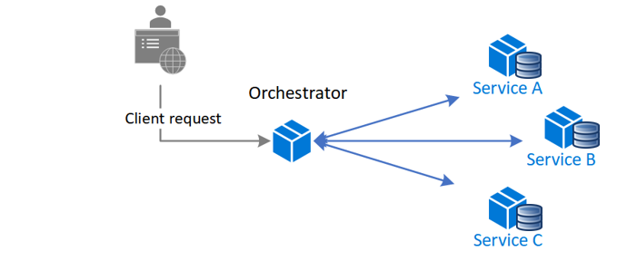
Saga: Orchestrator

Slide 17
Saga
DEMO

Slide 18
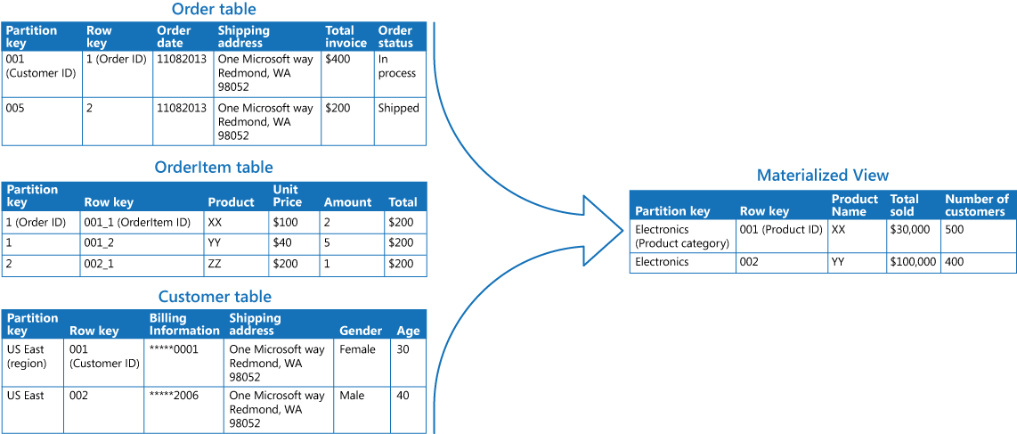
UI Composition

Slide 19
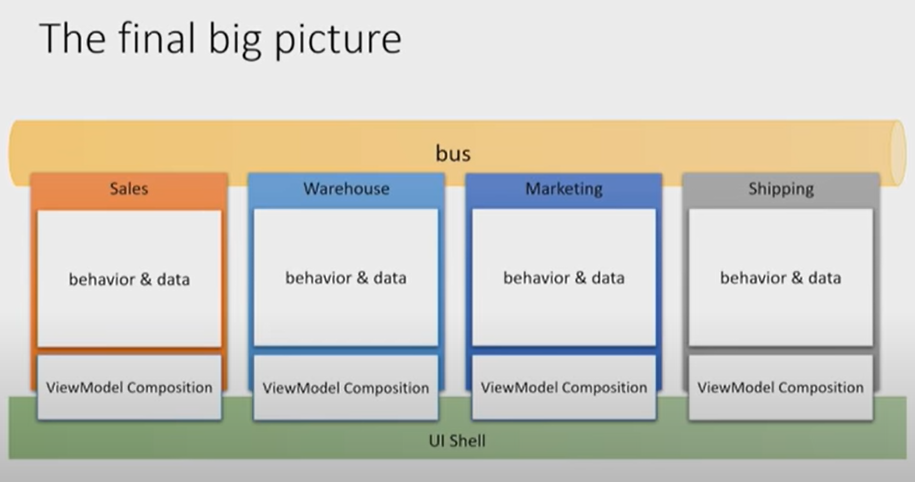

Slide 20
UI Composition
DEMO

Slide 21
